Slide 1
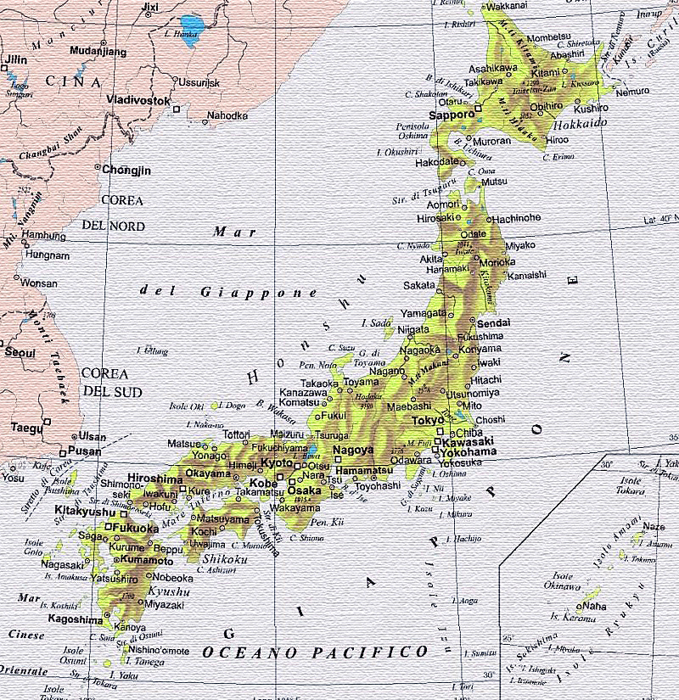
Il Giappone degli Shogun
La città di Tokyo e la dinastia Tokugawa
Tokyo è la prospera città da cui la dinastia Tokugawa governò il Giappone nel corso del periodo Edo (1603-1867). Fu proprio sotto tale dinastia che la città divenne ricca e popolosa.
I Tokugawa erano grandi signori feudali (daymio) che riuscirono a distinguersi nel corso delle guerre civili e a ottenere una grande vittoria a Sekigahara.

Slide 2
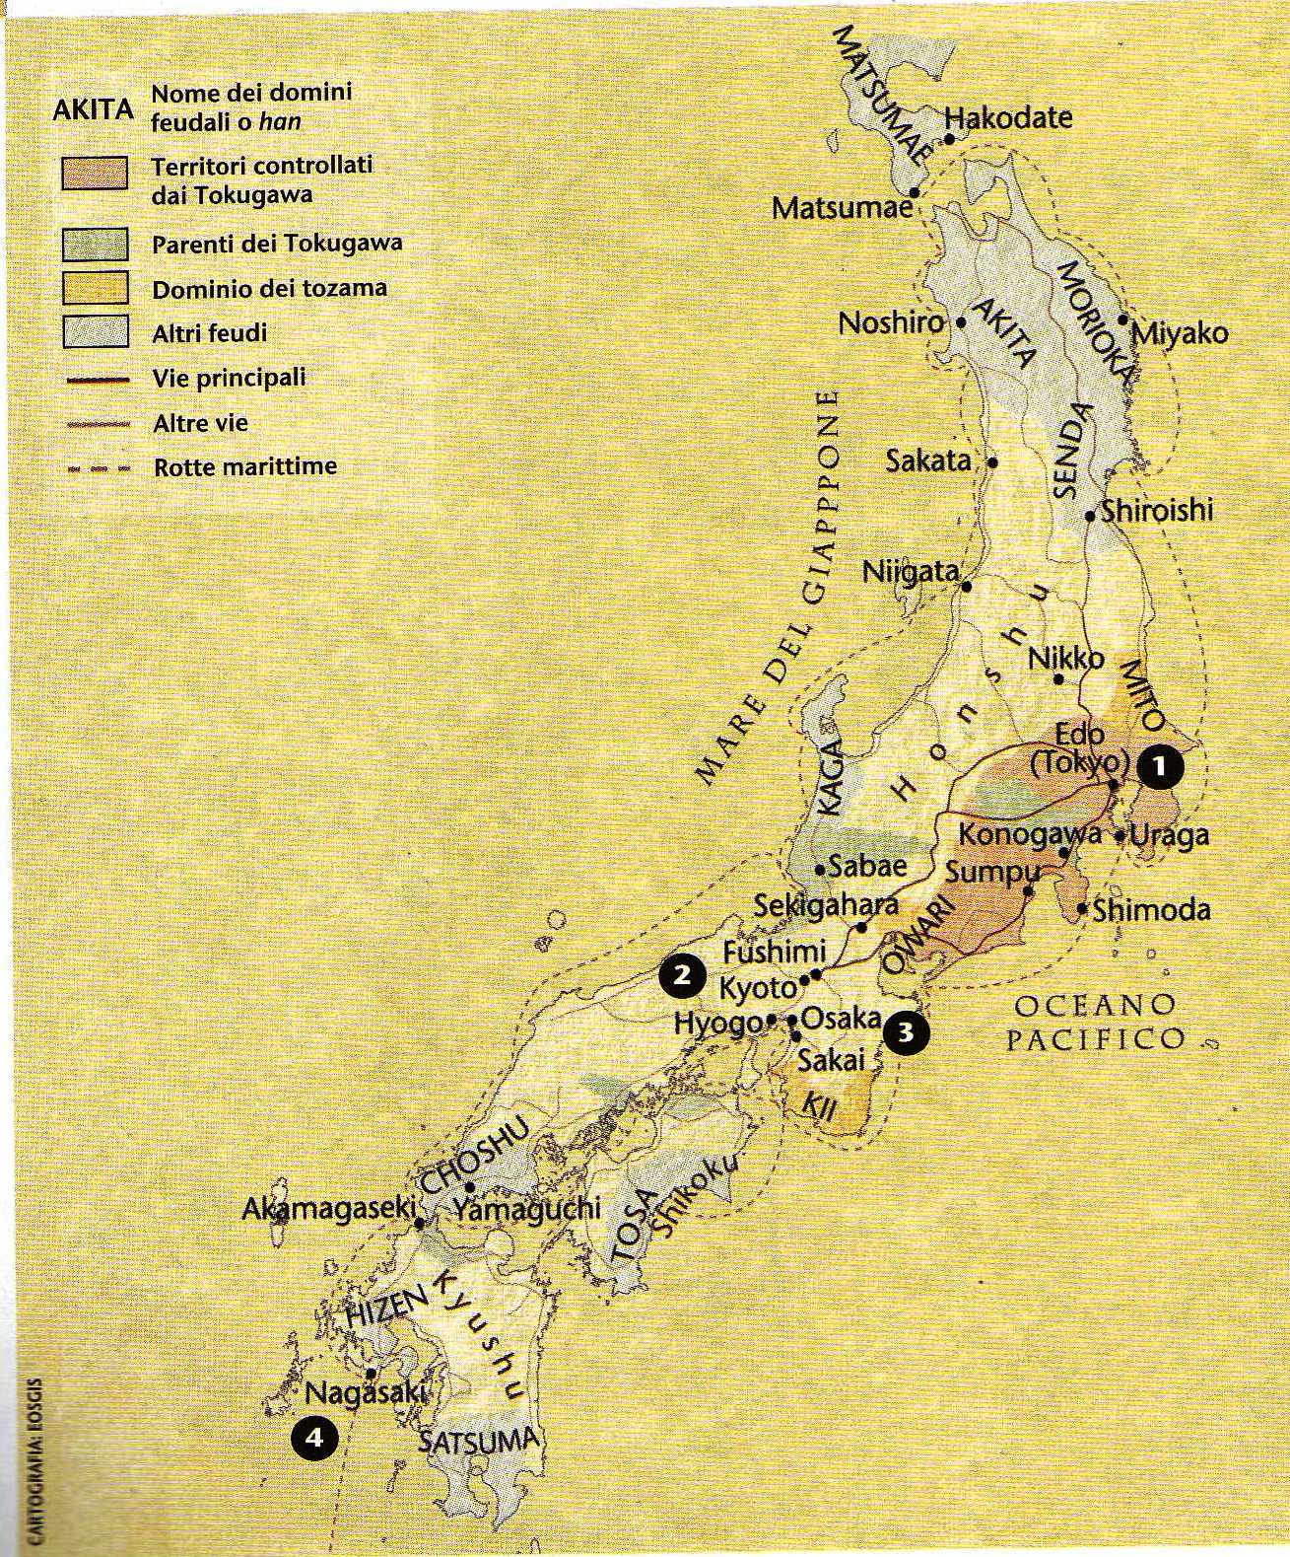
Il governo militare
I Tokugawa instaurarono un governo militare che in Giapponese è chiamato “bakufu”. Colui che effettivamente detiene il potere è lo shogun. C’erano già state diverse dinastie che avevano instaurato shogunati: gli Kamakura (1192-1333), gli Ashikaga (1336-1573) e infine i Tokugawa.
Questi ultimi imposero un rigido controllo degli altri daimyo.

Slide 3
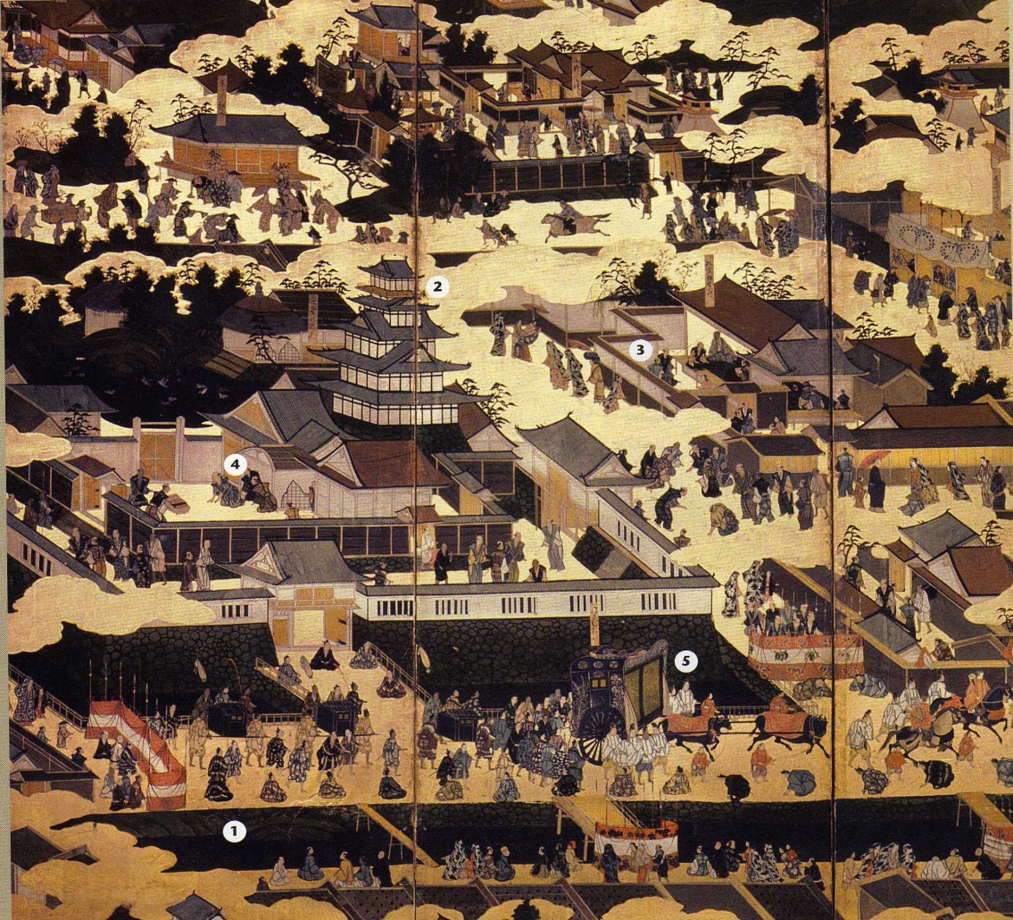
Il controllo sui daimyo
Tokugawa Iemitsu, nipote di Tokugawa Ieyasu, instaurò nel 1634 il sistema sankin kotai, cioè della “presenza alternata” per meglio controllare i daymio. La famigli a del feudatario risiedeva coi figli a Tokyo, il padre doveva invece vivere un anno a Edo ed uno nei loro domini, in modo da non poter accumulare grandi ricchezze. Dovevano, oltre che contribuire economicamente alla costruzione degli edifici di Edo, anche trasferirsi a Tokyo con tutta la propria corte, il che era una grande spesa.

Slide 4
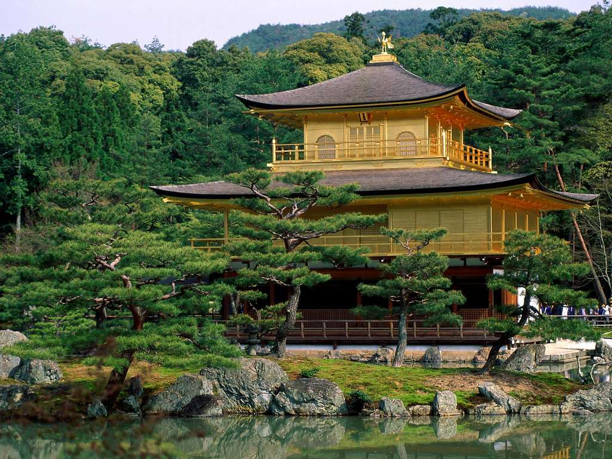
Il controllo sul popolo
Per estendere il proprio potere su tutto il popolo giapponese i Tokugawa ostacolarono la diffusione del Cristianesimo obbligando tutti i sudditi ad iscriversi in uno dei tanti templi buddisti. Miravano inoltre a realizzare la società ideale stabilita da Confucio, cioè divisa nelle quattro classi di samurai, contadini, artigiani e commercianti. Da classe guerriera, i samurai divennero burocrati remunerati col riso. La maggior parte della popolazione era costituita da contadini, che erano pesantemente oppressi dai daimyo e dovevano svolgere mansioni si pubblica utilità.

Slide 5
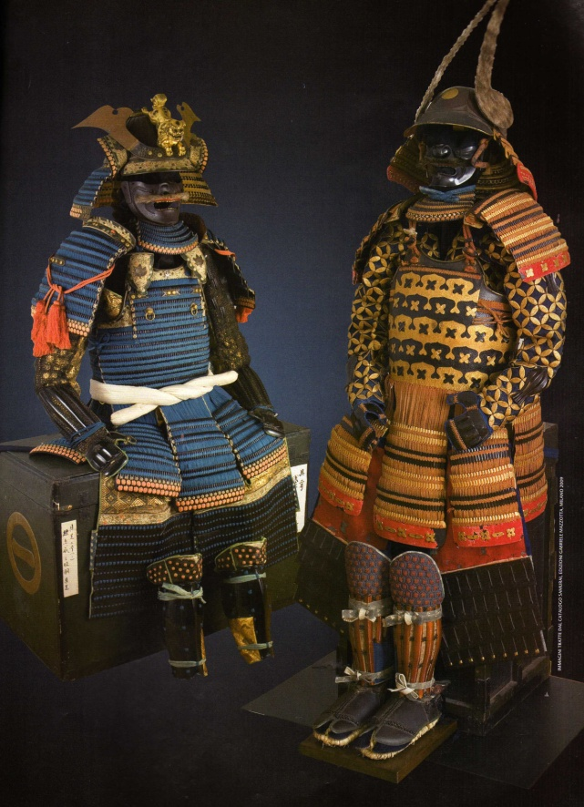
I samurai
Quella dei samurai è una classe sociale molto particolare, che spesso si sovrappone alle altre. In origine tutti gli shogun sono infatti samurai che riescono a prevalere sugli altri. Normalmente i samurai appartengono ad un unico ceppo familiare al servizio di un daimyo. Alla corte di un daimyo vi erano fudai, sotsu e ashigaru. In tempo di pace i samurai divennero burocrati, ma continuarono a godere della propria fama . Alcuni di essi furono costretti al hara-kiri da parte del regime totalitario dei Tokugawa, altri invece si videro legittimati del loro potere e divennero “nobiltà di spada”.
Fin da bambini venivano educati da un rigoroso codice d’onore.

Slide 6
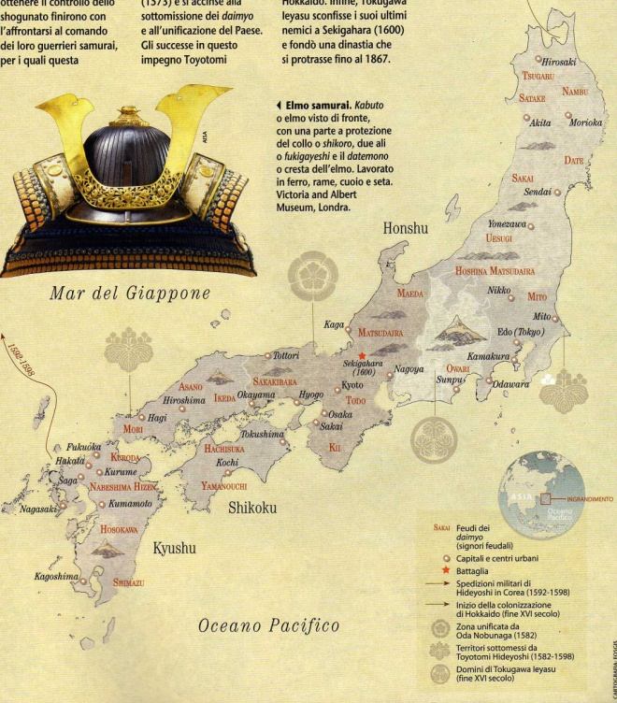
I tentativi di unificazione del Giappone da parte dei samurai

Slide 7
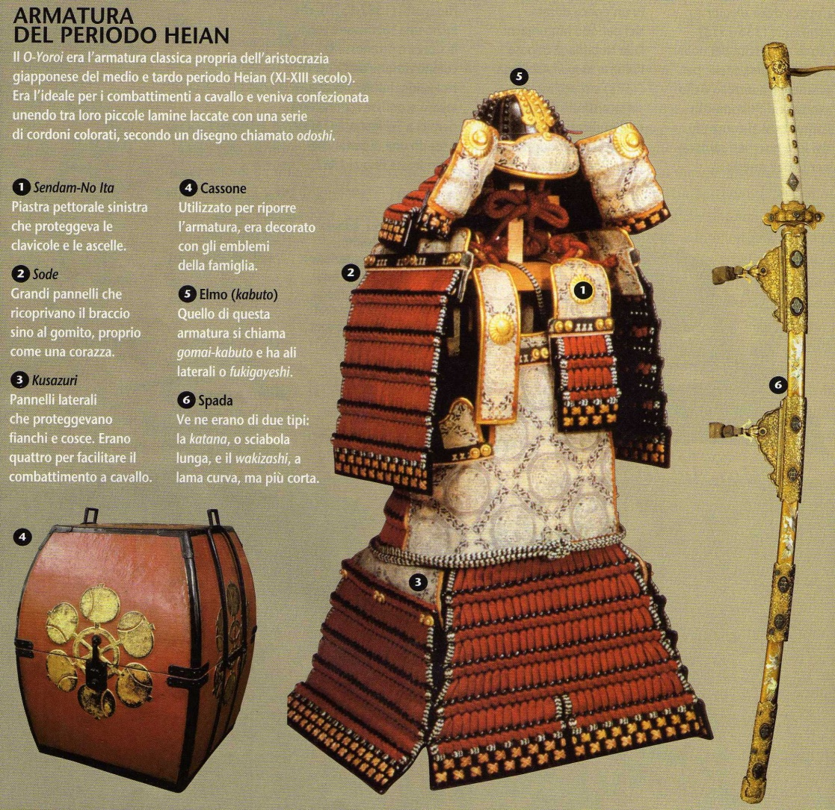
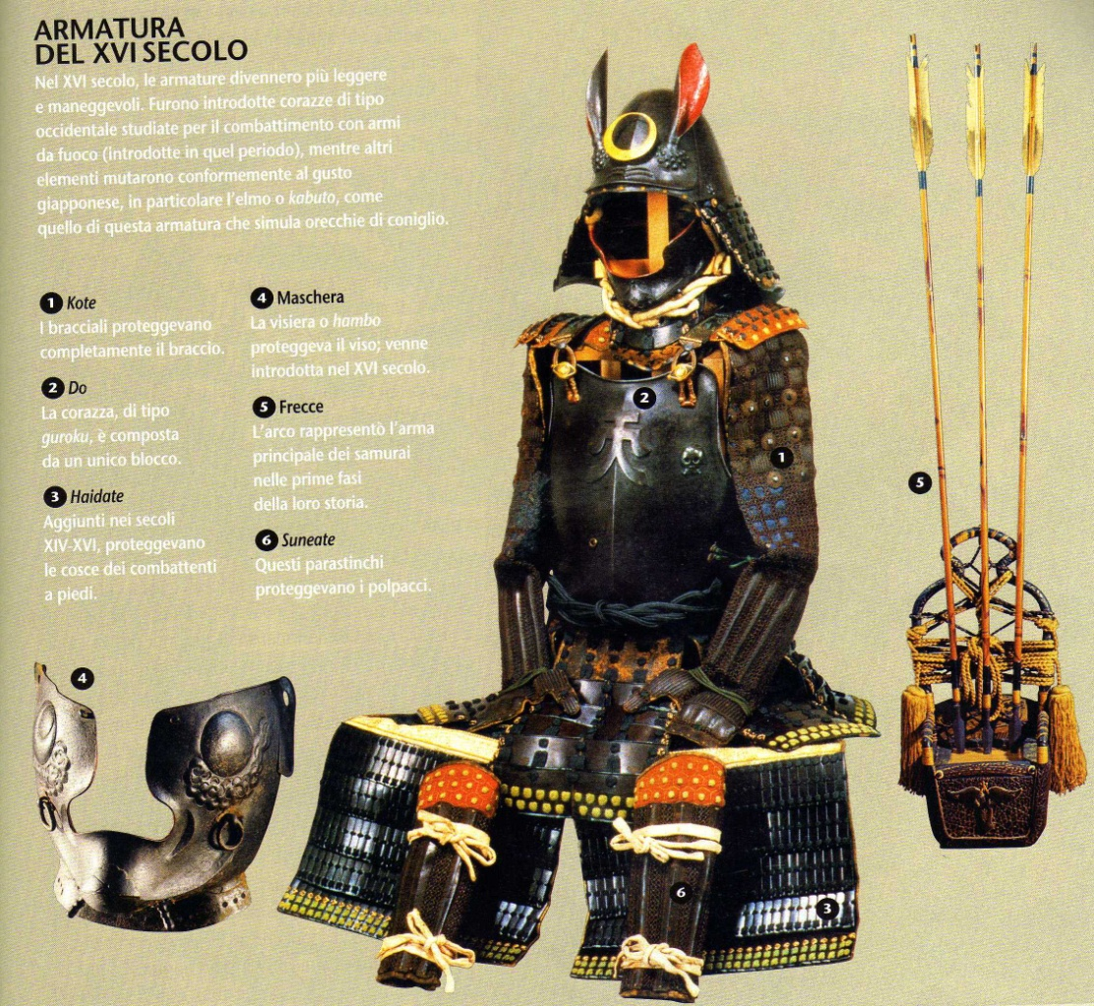
L’equipaggiamento del samurai

Slide 8
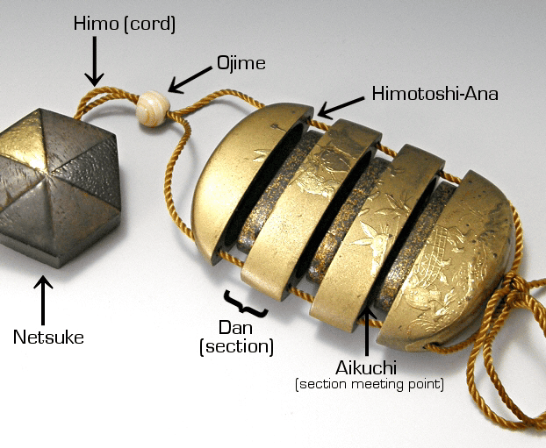
I chonin
La società era divisa in classi chiuse. Nelle città si trovavano chonin (artigiani e commercianti), hinin (burattinai, prostitute, ecc), eta (perone dedite ad attività ritenute impure dalla religione buddista. In breve i chonin divennero la classe più ricca della società: erano intraprendenti banchieri, abili mercanti, ottimi artigiani. Assoggettarono così l’economia giapponese. Non potevano godere però di tutti i diritti, ma dovevano sempre distinguersi da quella che in Occidente si chiama “nobiltà di spada”. Ostentavano comunque la loro ricchezza in altri modi, portando ad esempio l’inro. Godevano di piena libertà solo nei divertimenti tipici della propria classe sociale.

Slide 9
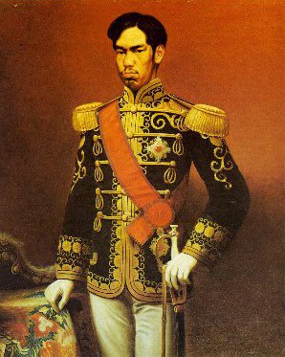
Divertimenti e isolamento giapponese
I principali passatempi dei chonin erano, oltre alla frequentazione delle prostitute, il sumo e il teatro (ukiyo-e). Gli attori erano solamente uomini, che svolgevano anche le parti femminili.
L’isolamento del Giappone durò fino alla rivoluzione Meiji del 1867, dopo l’apertura commerciale del Giappone agli Stati Uniti del 1853.

